Slide 1

2012년도 서울특별시 국정감사
국정감사 목표
함께 만드는 서울
함께 누리는 서울
診斷
서울특별시
국토해양위원회 국회의원 이명수(충남 아산)

Slide 2
사회복지예산 ‘축소’
도로교통 등 SOC예산 ‘대폭축소’
□‘11년 총 예산 15조 4,324억원, ’12년 총 예산 : 19조 9,496억원
- 사회복지 예산, 4조3,726억원(28.3%) 對 5조1,669억원(25.9%)
- 도로교통 등 SOC예산, 1조7,629억원(11.4%) 對 1조7,156억원(8.6%)
□ 총 예산, 전년대비 (오세훈 前시장) 29.3% 증액을 기준으로
- 사회복지예산, 당초 ‘公約’은 대폭 강화, 실제론 17.6% 증가로 축소
- 도로교통 SOC예산 ‘대폭 축소’→ - 2.7% 감소
서울시정 관련, SOC 등 기반시설 투자도 시민복지의 일환
‘성장론’과 ‘분배론’에 대한 정확한 인식과 실천이 필요

Slide 3
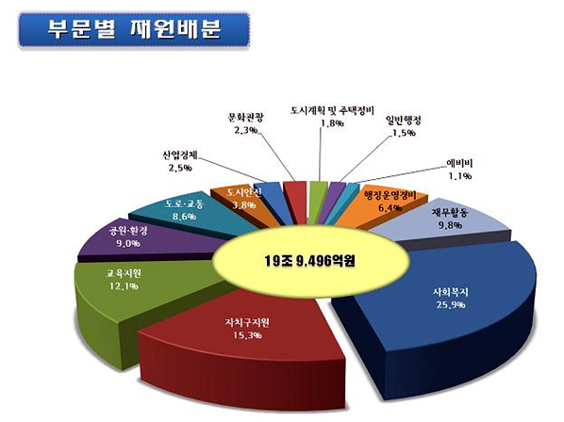
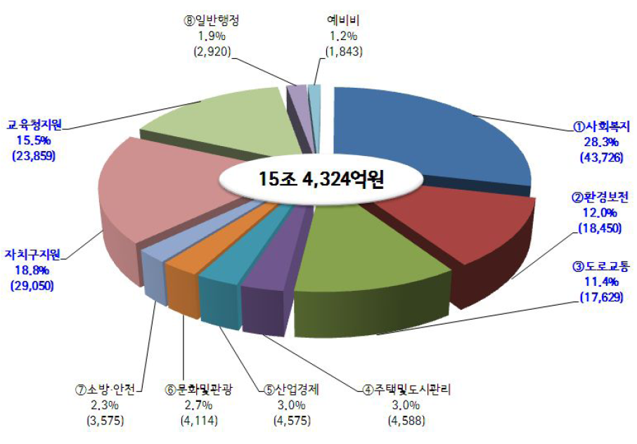
2011·2012 서울시 부문별 재원배분 내역
[ 서울市 제출자료 ]
[ 2011년 오세훈 前시장 ]
[ 2012년 박원순 現시장 ]

Slide 4
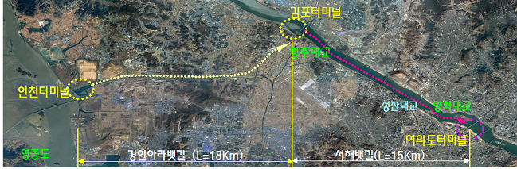
‘서해뱃길’중단 - 박원순식 개발모델은(?)
□ 시장 부임 이후 사업타당성 검토를 통해 전면 중단한 서해뱃길 사업
□ 사업재조정 검토 필요하나, 한강개발에 대한 새로운 비전 제시 못해
□ 경쟁력 있는 서울을 만들기 위한 ‘박원순식 개발모델’ 제시 필요

Slide 5
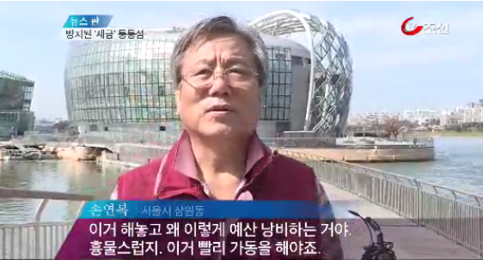
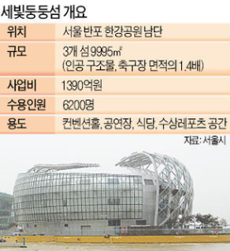
‘세빛둥둥섬’ 후속처리 시급
□ 흉물로 방치되고 있는 ‘세빛둥둥섬’ 예산 낭비, 미관 훼손 등 우려
현재 시점에서 사업 보완사항 재검토, 후속조치 조기 시행

Slide 6
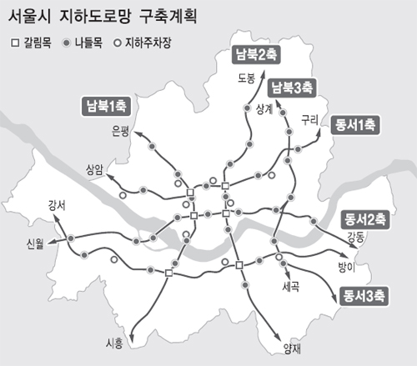
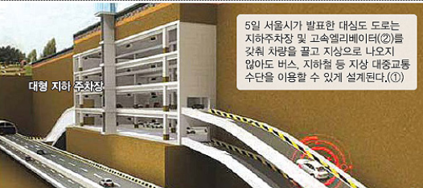
대심도 도로 (U-smart way)
□ 대형화재에 대한 안전성 및 환기, 지상연결지점에 대한 교통혼잡문제
□ 현 시장도 이 사업에 대해서는 노선별․구간별 단계적 추진계획 밝혀
□ 대규모 건설사업 반대 입장인 시장, 왜 대심도도로 건설은 찬성?
안전미확보 된 상태에서 장거리 지하도로건설은 재검토 필요

Slide 7
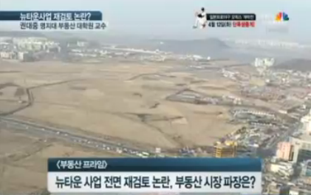
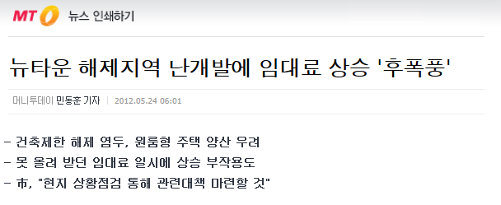
‘뉴타운사업’등 재조정 주민갈등 심화
□ 총 35개지구 248개 촉진구역 지정, 진행 중 재조정 발표
□ 현재 해제구역 없지만, 해제소문으로 주민갈등과 난개발 우려
매몰비용 등 해법 없이 무조건적 해제시 더 큰 혼란 우려
구역별로 관계·시민합의하에 재추진 검토와 후속조치 조기 결론

Slide 8
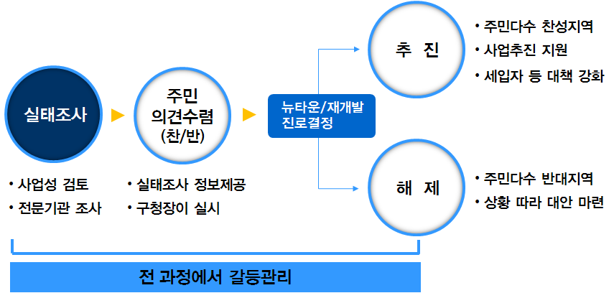
뉴타운 정책의 변경 전후 주요내용
변 경 전 | 변 경 후
▪ 뉴타운 추가지정 유보 기존에 지정된 35개지구의 사업을 안정적으로 추진 | ▪ 뉴타운 수습방안 추진 기존에 지정된 뉴타운 35개 지구와 재개발등 수습방안 추진
[ 실태조사 결과에 따라 사업추진여부를 주민이 선택 ]

Slide 9
박원순 시장의 핵심 공약- 임대주택 확대 공급
□ 공급다양화를 위한 여러 방안 모색 중이나 그에 따른 재원 대책 미흡
□ 보금자리 내 임대주택 확대時 수익성하락으로 SH채권발행도 곤란
□ 장기 안심주택 – 조건이 까다로워 실수요자가 집 구하기 어려워
임대주택 공급 실적 – 오히려 감소
구분 | 취임전 (2010~2011) | 취임후 (2011~2012)
계 | 26,160 | 13,099
기존 6만호 계획중 실적 | 26,160 | 4,128
추가 2만호 계획중 실적 | - | 8,971
총체적 보완 필요, 국토부 추진 정책과 연계 체계화
저소득층과 노약자 지원, 신혼부부, 대학생 기숙사 등 지원 우선

Slide 10
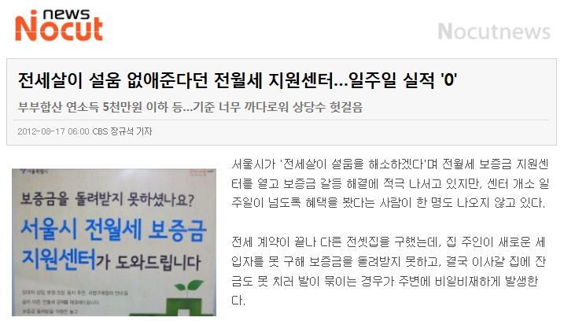
박원순 시장의 핵심 공약- 전세보증금 지원센터 설치·운영
□ 상담건수에 비례해 실제 융자추천이나 대출건수는 저조
□ 서울지역 평균전세시세 2억6천5백만원(부동산써브조사)
□ 융자대상은 2억5천미만 주택 세입자만 해당 현실과 괴리
융자대상 조건의 까다로움 해소하는 보완책 필요

Slide 11
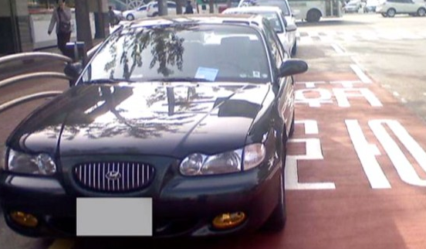
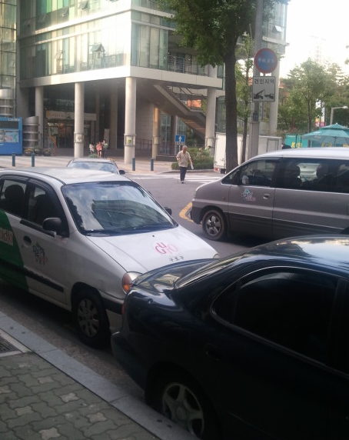
박원순 시장 주요 공약사항 - 교통분야
□ 주차난 해소를 위한 주차공급관리 및 공영주차장 건립도 필요하나,
□ 보행자 보행로를 막고 있는 불법주차 차량 강력한 단속 시급
□ 단속 인력·단속방식 등 전면적 개선 필요
□ 최근 5년간 불법주정차 과태료부과 5300억원, 과태료 미징수금액 1,375억원
[ 불법주정차 사례 ]
주차금지 표지
불법주차 중인 구청차량
‘사람중심’의 보행로 확보 위한 다양한 방안도 필요

Slide 12
서울시 교통대책 시급
□ 현황 및 문제점
○ 외국 인구 1천만명 내외의 대도시에 비해 서울시 교통 매우 혼잡
- 도쿄, 상해, 뉴욕, 파리 등과 상대적 비교
○ 수도권 규제완화 등으로 수도권 과밀현상과 교통 혼잡비용 증가
○ 향후 별다른 대책 없어 서울시 교통 혼잡도 더욱 가중 우려
□ 개선 대책 – 규제 필요
① 대중교통의 역할과 비중 상대적 제고 – 버스 준공영제 보완, 택시 제도 개선 지원
② 자가용 보유자 등록 및 운행규제 – 2대 이상 자가용 등록시 「차고지증명제」추진
(정부 협의), 자가용 부제 운행 추진
③ 도시 고속도로 확대, 주차장 확대 등 적극 추진
④ 지하철 기능 지속확대, 보다 체계화
⑤ KTX의 의정부 등 연장, 도심통과 교통량 축소 등

Slide 13
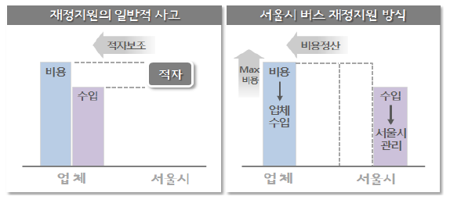
‘버스준공영제’ 이대로 좋은가?

Slide 14
9호선 메트로 운임관련 분쟁 점검
□ 9호선 운임인상 서울시와 충돌, 시민불편은 막아야
□ 협약에 의거 최소운임 수입보장, 2009년 142억원, 2010년 323억원 지원
□ 현재 서울시와 9호선메트로 소송 진행 – 소송결과에 따라 협약변경 추진
운영기관 | 구분 | 수송원가 | 하루이용객 | 기본운임 | 당기순이익 | 적자주요원인
서울메트로 | 1~4호선 | 1,051원 | 3,045천명 | 900원 | △2,114억원 | - 원가에 못미치는 운임 - 무임수송 손실증가 - 노후화시설투자 - 안전 및 편의시설 투자 등
도시철도공사 | 5~8호선 | 1,276원 | 1,731천명 | 900원 | △2,823억원 | - 원가에 못미치는 운임 - 무임수송 손실 증가 - 안전 및 편의시설 투자
서울메트로 9호선(주) | 9호선 | 1,975원 | 194천명 | 900원 | △466억원 | - 실시협약으로 정한 운임 - 버스환승 손실 증가 등
소송자체가 문제, 시민불편 부담 최소화 필요

Slide 15
‘있으나 마나’ 교통유발부담금
□ 교통유발부담금 2010년, 2011년 2년 연속 타임스퀘어 최다액 납부
□ 혼잡 정도 상관없이 시설물 면적, 용도 같은 경우 동일교통유발부담금
– 교통유발자 입장에서는 정해진 금액만 납부, 승용차 억제 등 효과 미흡
○ 교통유발부담금 (단위 : 백만원, %) – 점차 증가 추세
구분 | 부과액 | 징수액 | 미징수액 | 징수율
합계 | 336,638 | 326,324 | 10,314 | 96.9%
2011년 | 87,239 | 84,382 | 2,857 | 96.7%
2010년 | 86,356 | 83,707 | 2,649 | 96.9%
2009년 | 82,579 | 80,550 | 2,029 | 97.5%
2008년 | 80,464 | 77,685 | 2,779 | 96.5%
교통유발부담금 제도 현실화 위한 도시교통정비촉진법률 개정시급

Slide 16
교통유발부담금 납부 상위 5개소
[ 2011년도 ]
순위 | 시설물명 | 소재지 | 납부금액(백만원)
1 | 타임스퀘어 | 영등포구 | 1,011
2 | 센트럴시티빌딩 | 서초구 | 493
3 | 서울아산병원 | 송파구 | 415
4 | 현대아이파크몰 | 용산구 | 396
5 | 코엑스컨벤션센타(구관) | 강남구 | 374

Slide 17
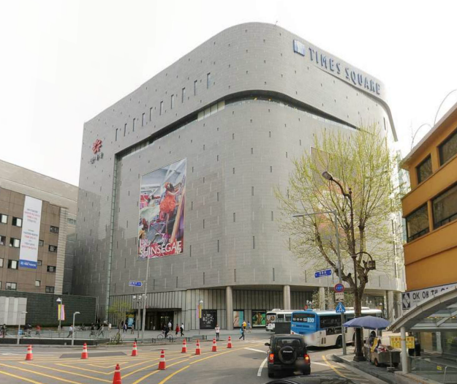
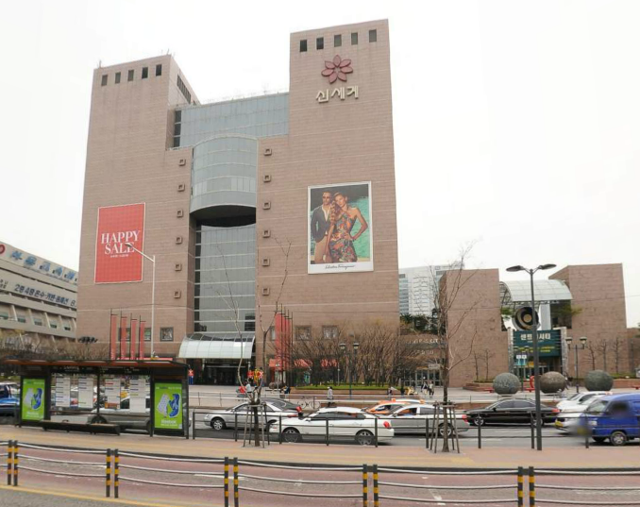
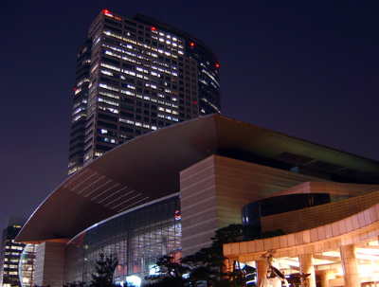
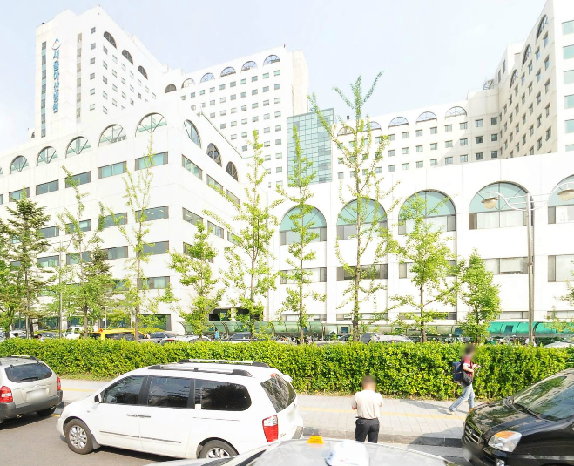
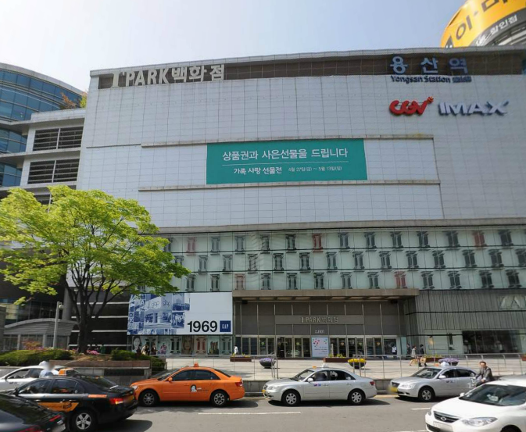
[ 교통유발부담금 납부 상위 5개소 ]
<타임스퀘어>
<센트럴시티 신세계>
<코엑스컨벤션센타>
<서울아산병원>
<현대아이파크몰>

Slide 18
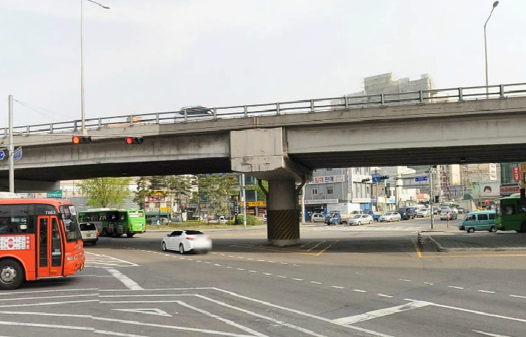
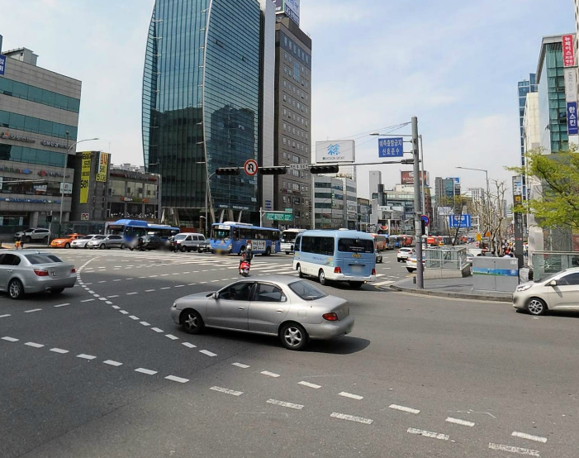
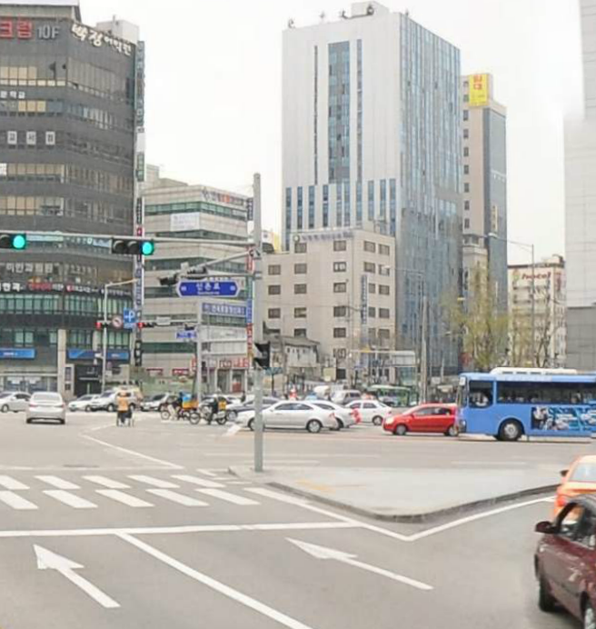
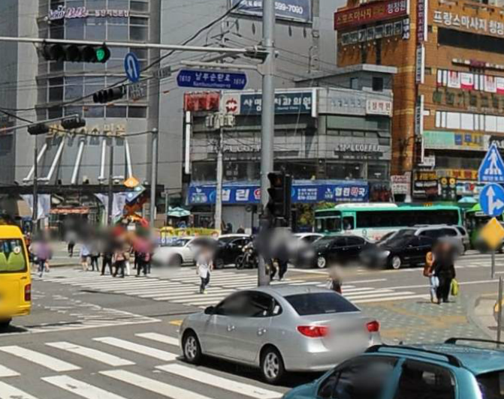
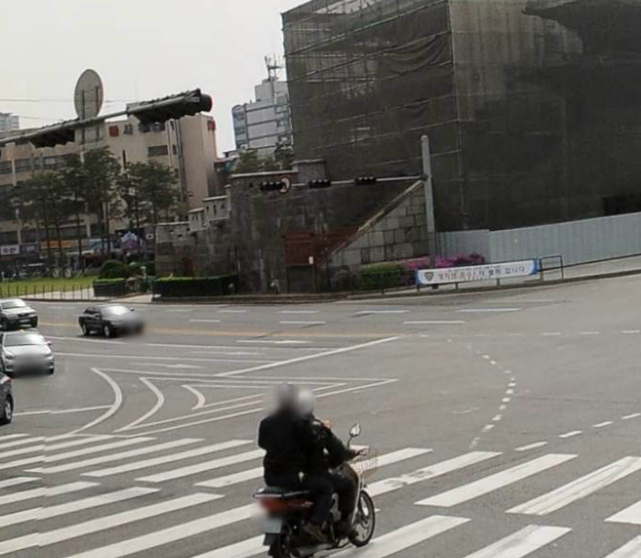
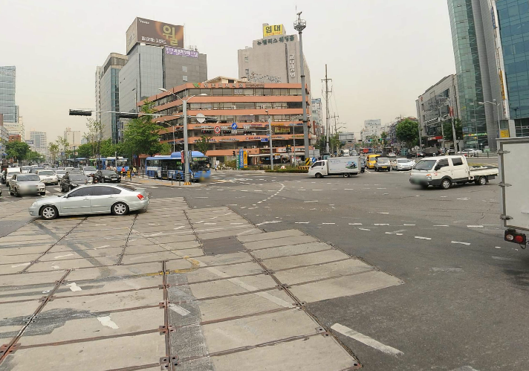
‘사고 난 곳에서 또 사고난다!’
□ 전국적 사고 다발지역 중 다수 – 서울시 지역, 매년 30억원
영등포교차로(영등포)
교보타워교차로(강남)
신촌교차로(마포)
신림교차로(관악)
동대문교차로(종로)
신설동교차로(종로)
단순 개선으로 예산낭비 지양 – 확실한 개선 필요

Slide 19
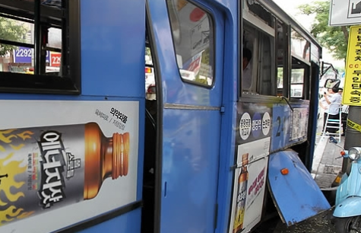
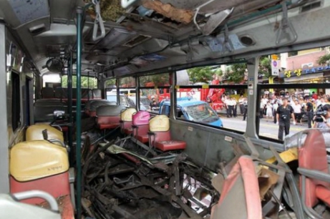
‘달리는 시한폭탄’CNG버스
□ 서울 8,455대·경기 6,805대·인천 2,362대·부산 2,067대 順
□ “내구연한 9년 초과된 CNG버스 432대 도심 질주 中”
□ 2010년 행당동 CNG버스 폭발사고 후 대부분 육안검사만
□ 향후 차령11년까지 내압용기 정밀검사 없이 연장 운행계획
2010년 행당동 CNG버스 폭발사고
국토부, 교통안전공단 등과 합의, CNG버스 안전문제 조기 마련

Slide 20
서울시 산사태 예방사업 추진상황
□‘2012 산사태 예방사업’
- 후보지선정, 현장조사, 실제 공사 졸속으로 진행
□ 68명 조사단 중 전문가는 12명에 불과,
2개월 중 실제 조사는 14일 동안 실시
□ 후보지선정 – 주민 민원에 의한 것이 거의 대부분
공학적 기법에 의한 원인조사 등 전문적 검토 없이
임시방편 땜질식 공사 실시

Slide 21
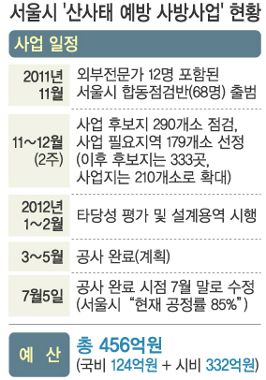
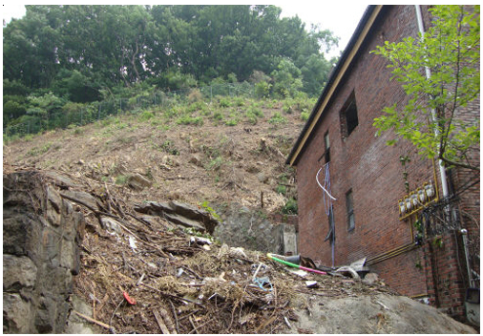
○ 서초구 양재동 산41번지 일대는 산사태 발생가능성이 높은 E등급(불량)으로 분류됐지만, 주택가와 인접한 한 곳의 사면이 위태롭게 방치

Slide 22
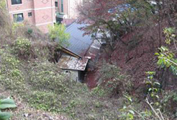
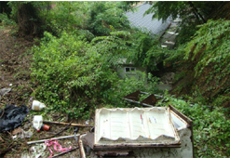
서울시 점검반이 공사가 필요하다고 지적한
종로구 누상동 산 1-3번지 일대 (2012.7월 현재)

Slide 23
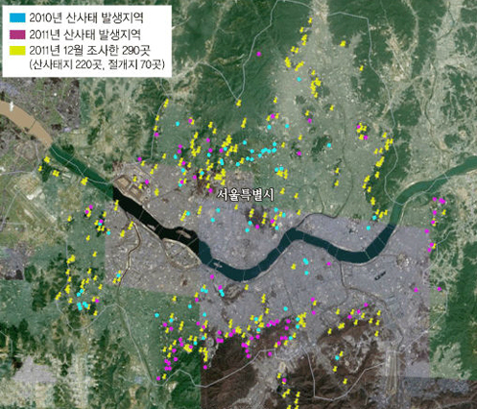
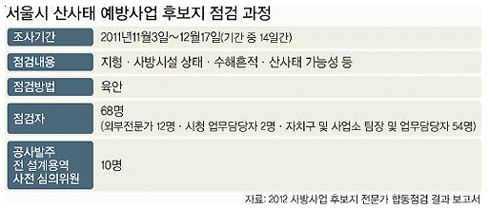
<산사태 예방후보지 및 실제 발생지역>

Slide 24
노원구 도로 방사성물질 검출 이후 대책
□ 방사성 물질 검출 도로 – 아직까지 원인 밝혀내지 못해
□ 서울시 사건 발생 이후 현지 조사실시 그 외 지역은
방사성물질 검출 안된다
- 철거된 방사성 폐기물은 원자력안전위원회 감독아래
방사능폐기물로 분류하여 안전하게 보관 중으로 보고
⇒ 지난 5일 환경부 국감에서 ‘방치상태로 보관’밝혀져
불안에 떠는 시민들, 관련 대책 마련 시급

Slide 25
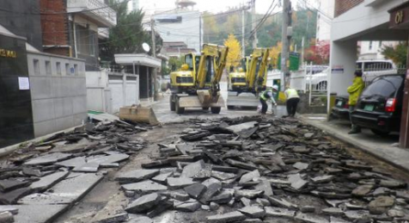
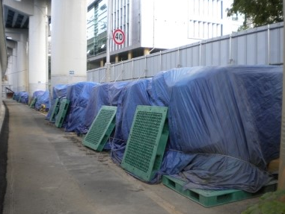
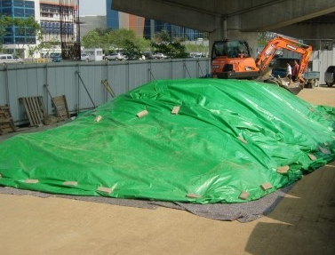
<방사성 물질 검출된 노원구 월계동 도로>
<노원구청 인근 오염폐기물 보관현장>
<송파구 오염폐기물 보관>

Slide 26
서울시 건축물 내진 설계 미흡, 18.7%에 불과
□ 3층 이상, 연면적 1,000㎡ 이상의 각종 건축물에 대해서는 내진설비
필수 (건축법시행령 제32조, 건축물의구조기준등에관한규칙 제7조)
□ 서울시 건물 전체 658,298동 중 내진설비 확보는 57,008동 (8.7%)
□ 기상청 통계(2011. 9), 지난 10년 간 우리나라에서 지진 401회 발생
有備無患의 자세로 단계적 보완,
내진설계 수용의 경우 건축시 인센티브 등 부여

Slide 27
SH공사 사업추진 상황
□ 현재 SH공사 추진 사업 – 도시개발, 택지개발, 보금자리 등 28개 사업 추진
임대주택 2만호 SH가 담당 – SH 사업구조 혁신이 아닌 부채가중 우려
□ SH 부채현황 (2008~2012.6)
구분 | ‘08 | ‘09 | ‘10 | ‘11 | ‘12.6
부채총액(a+b) | 108,090 | 163,455 | 162,315 | 175,254 | 178,768
a. 금융부채 | 89,466 | 135,671 | 127,516 | 122,672 | 123,877
b. 운영부채 | 18,624 | 27,784 | 34,799 | 52,582 | 54,891
부채비율 | 369% | 506% | 360% | 313% | 313%
사업확장보다 기존 사업 보완 우선, 다각적 부채 감소화

Slide 28
SH공사 ‘사업구조 혁신’가능한가?
□ 공사부채 최근 5년간 7조원 증가, 2012년 현재 17조 8천억원
(단위: 억원)
구분 | ‘08 | ‘09 | ‘10 | ‘11 | ‘12.6
부채총액(a+b) | 108,090 | 163,455 | 162,315 | 175,254 | 178,768
a. 금융부채 | 89,466 | 135,671 | 127,516 | 122,672 | 123,877
b. 운영부채 | 18,624 | 27,784 | 34,799 | 52,582 | 54,891
부채비율 | 369% | 506% | 360% | 313% | 313%
임대주택 2만호 SH가 담당
SH사업구조 혁신이 아닌 부채가중 우려

Slide 29
「먼지 도시」 방치할 것인가?
□ 현황 및 문제점
○ 영국 시사주간지 「이코노미스트 」에서 세계적으로 살기 좋은 도시 선정 –
벤쿠버 1위(대기분야, 2010)
○ 서울시는 과밀집 도시로 58위
- 아황산가스 일산화탄소는 감소중, 미세먼지(pm10), 이산화질소는 여전히 높음
○ 최근 서울 등 국내 6대 주요도시 초미세먼지 평균 농도는 m³당 32마이크로
미터 (미국, 유럽 주요도시의 2배 수준)
「먼지 도시」 오명, 심혈관, 호흡기 질환 등 시민건강 위협
□ 개선 대책
○ 대기중 (초)미세 먼지 측정 정례화하고 지속관리
○ 각종 공사 등 먼지 유발 요인 최소화
○ 시민건강 관리 차원에서 안전 홍보 강화

Slide 30
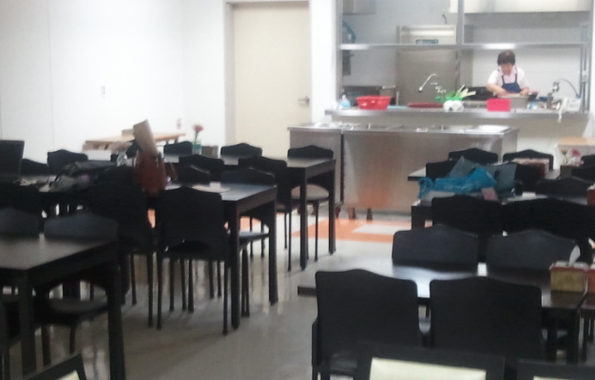
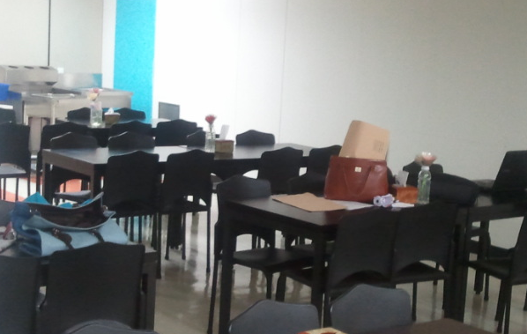
서울시 청소년수련관의 실상
□ 청소년 및 시민을 위한 청소년 수련관 – 시민 접근성 떨어져
□ 서울청소년수련관 - 을지로 자재상가골목 내 위치, 찾기 힘들어
□ 식당점검 후 자료요구,
서울시 ‘수련관은 숙식기능이 없기 때문에 식당 없음’으로 답변
서울청소년수련관 內 식당 (수표동 위치)
수련관의 목적과 기능 수행 위해
실무자 직접 현장에 나가 확인 점검 필요

Slide 31
외국인이 본 서울의 아쉬움
○ 서울의 중장기 미래상과 도시 성격의 혼란
- 금융허브도시, 국제경쟁 중심도시, 물류거점도시인가?
○ 한국적인 문화·관광 자원 미흡 및 랜드마크 부재
- 인사동 거리에 한국적인 것이 없다
○ 무질서한 인도·골목길과 무미건조한 콘크리트 건물과 아파트 숲
○ 도심교통의 혼잡성과 어려운 주차난
○ 도로표지판, 간판 등 외국어 사용상 매우 불편
○ 노약자, 장애인을 위한 각종 공공 편의시설 부족
○ 야간 문화관광 대상 한계, 가로등 적어 야간 통행상 어려움 등
「KOREA」답고 「서울」다운 볼거리·먹거리·즐길거리 활성화 시급

Slide 32
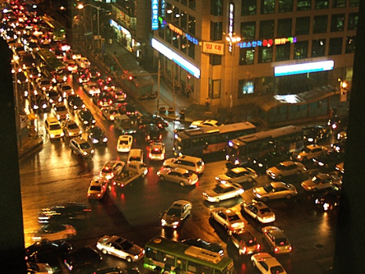
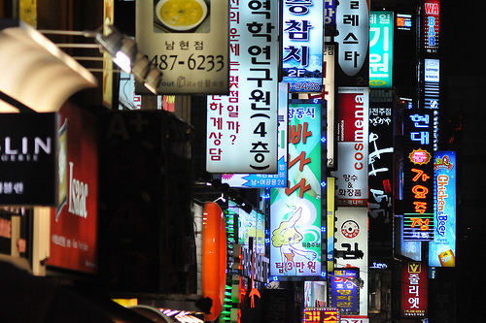
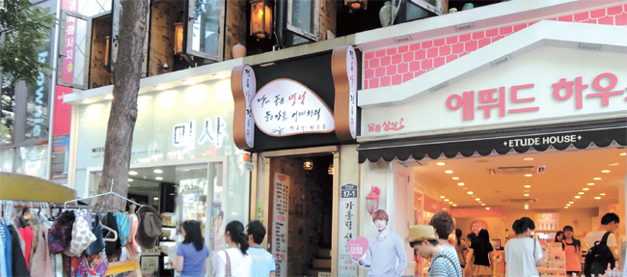
[ 혼잡한 도로 ]
[ 무질서한 간판 ]
[ 전통을 찾아 볼 수 없는 인사동 거리]

Slide 33
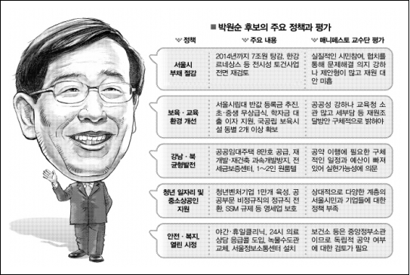
< 2012.9.14 연합뉴스 >

Slide 34
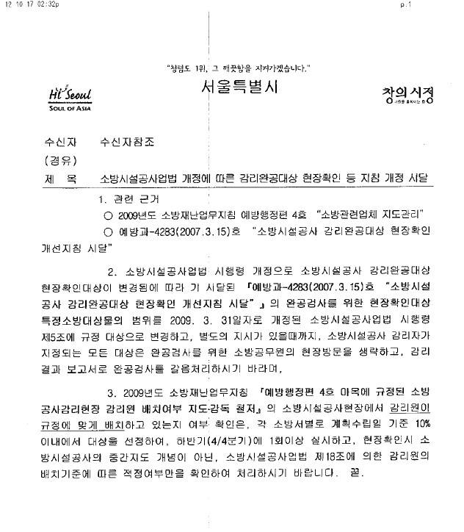
서울특별시, 2009년 이후부터 소방예방업무 점검 및 관리 포기
□ 본 의원실 지난 1년간 실태조사 결과, 서울시내 아파트 ‘제연설비 성능’ –
법적 기준에 90%가 부적합
□ 민간 소방감리업자, 허위 불법 소방감리결과보고서로 건축준공 동의 받아
시민생명과 안전 위해 ‘업무지침’ 폐기, 현장확인·관리감독체제 확립해야

Slide 35
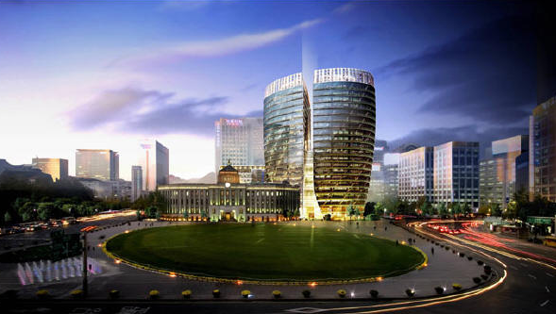
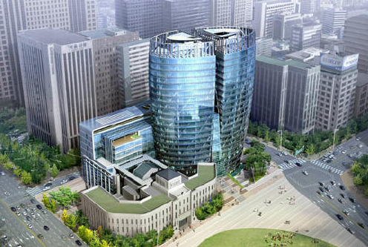
서울의 새로운 랜드마크 ‘서울시 新청사’
소방·건축안전설비 ‘부실’ - 유사時 ‘인명참사 우려’
□ 본 의원실 전문가 진단 결과,
- 소방감리업자, 허위 불법 ‘소방감리결과보고서’로 건축준공 동의 받아
- 화재時 방화구획內 유독가스 유입 우려 → 내화충전성능 없음
- 소방법 및 건축법에 부적합한 제연구역 방화문 → 무검증 도어클로져 설치
[ 서울시 신청사 ]
‘소방예방업무 포기’한 서울특별시장, ‘반성과 시정’ 통해 거듭나야

Slide 36
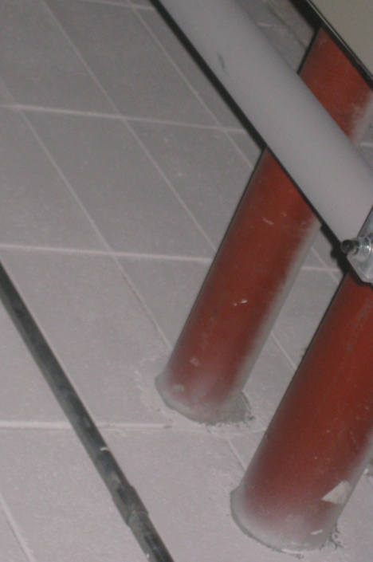
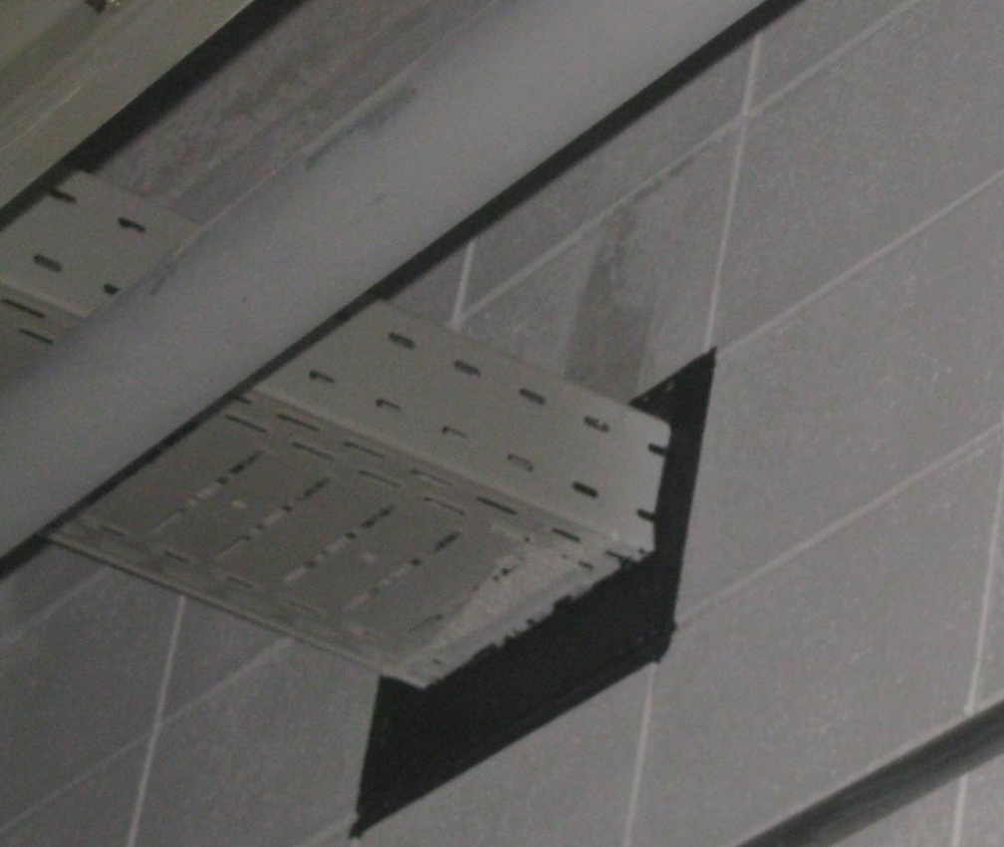
[ 서울시청 신청사 지하4층 주차장 ] (2012.10.17. 오전 11시 기준)
내화충전성능을 갖춘 전기설비
내화충전성능을 갖추지 않은 배관설비 관통 부분

Slide 37
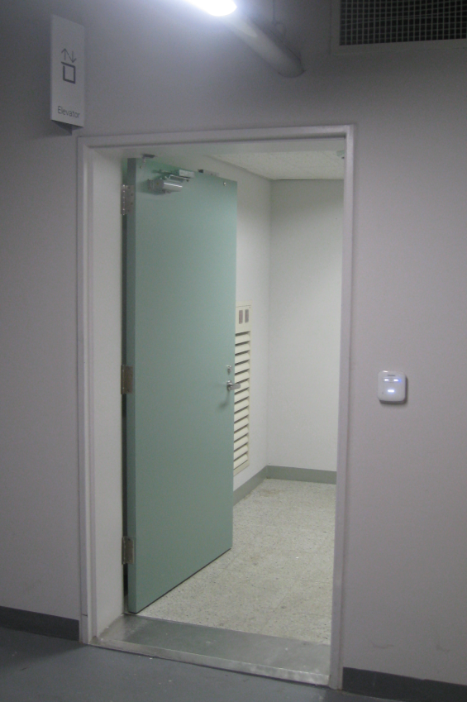
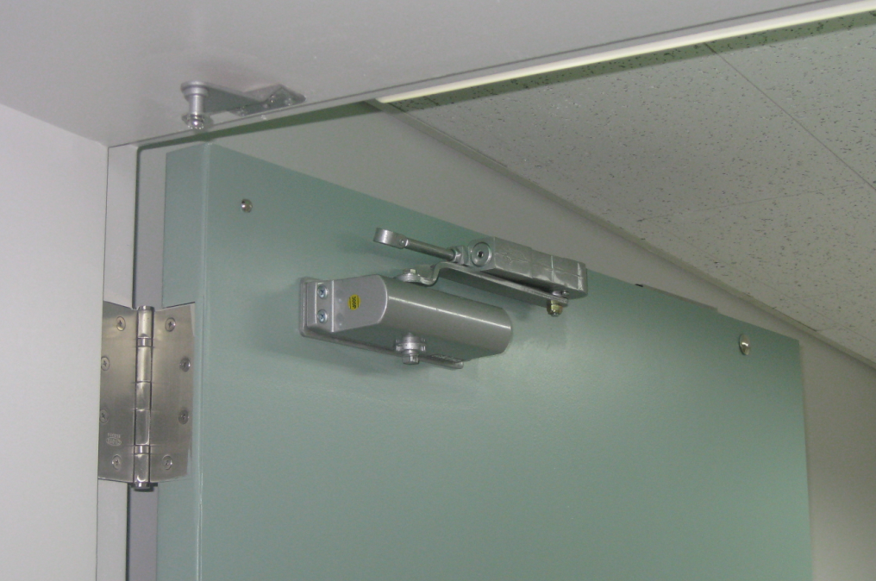
도어클로져가 탈락되어 제연설비 무용지물, 그마저도 비인증품 설치
[서울시청 신청사 지하4층 주차장]
(2012.10.17. 오전 11시 기준)

Slide 38
박원순 서울시장 취임 전·후
[2012.10.17. 현 서울시 제출자료]
구 분 | 취임전(2011.9) | 취임후(2012.9)
강남․강북 삶의 질 차이 | 강남․강북 삶의 질 차이와 관련하여 현 시점에서는 구체적인 수치나 자료로는 나타내기 어려움
친환경 무상급식 | 미지원 | 5~6학년 197,729명(185억원)
국공립보육시설 | 653개 | 677개
여성지위 개선 | 위원회 위촉직 여성위원참여율
 | 28.6% | 31.4%
장애인지위 개선 (공무원 신규채용) | 50명(총 채용의 4.2%) | 80명(총 채용의 10%)
시니어 일자리 제공 | 32,921명 | 36,898명
전월세 가격 | 호당 22,565만원 | 호당 23,088만원 (523만원 상승)

Slide 39
구 분 | 취임전(2011.9) | 취임후(2012.9)
중소기업 지원 | 중소기업 육성자금 산학협력․청년인턴십 인터넷무역 지원사업 및 창업스쿨운영 | 중소유통공동물류센터 건립 및 운영․SSM사업조정․서민 자영업 보호 육성 사업
비정규직 지원 | 「비정규직근로자 무기계약 전환 및 처우개선 계획(2007.9」수립․추진 - 무기계약직 전환 총 14명 | 「서울시 공공부문 비정규직 고용개선대책(2012.4)」수립․시행 - 시 본청 및 사업소 325명 정규직 전환
뉴타운 사업 | 전임시장은 기존 뉴타운․재개발 사업 추가지정 유보에 그치는 소극적 대처 | 현행 뉴타운․재개발 대책은 기존 사업에 대해 적극적 수습행정 대책추진
서울시 채무 | 19조 9,873억원 (서울시 3조 2,554억원, 투자기관 16조 7,319억원) | 18조 7,731억원 (서울시 3조 3,030억원, 투자기관 15조 4,701억원)

